Slide 1
АДМИНИСТРАЦИЯ ГОРОДСКОГО ОКРУГА ТОЛЬЯТТИ Управление взаимодействия с общественностью
МЕСТНАЯ ОБЩЕСТВЕННАЯ ОРГАНИЗАЦИЯ УКРАИНСКОЕ ЗЕМЛЯЧЕСТВО «ДНИПРО» ГОРОДСКОГО ОКРУГА ТОЛЬЯТТИ
Зарегистрирована 31 декабря 2002 года.

Slide 2
АДМИНИСТРАЦИЯ ГОРОДСКОГО ОКРУГА ТОЛЬЯТТИ Управление взаимодействия с общественностью
Председатель правления –
Татьяна Владимировна
Андреева.

Slide 3
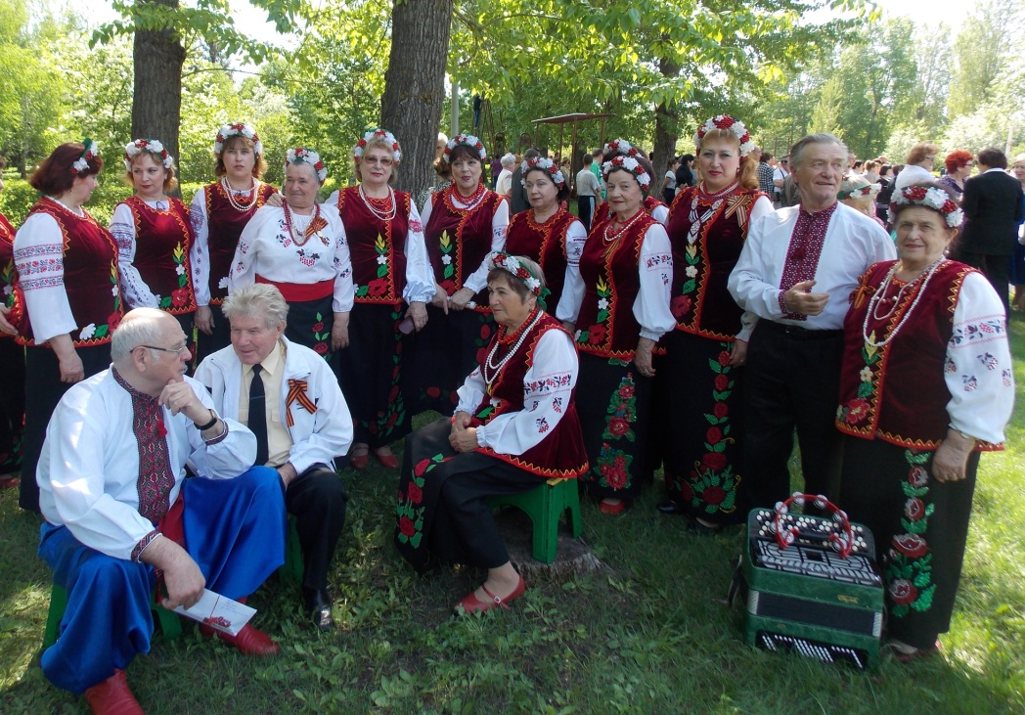
АДМИНИСТРАЦИЯ ГОРОДСКОГО ОКРУГА ТОЛЬЯТТИ Управление взаимодействия с общественностью
Общая численность
организации –
более 50 человек.

Slide 4
АДМИНИСТРАЦИЯ ГОРОДСКОГО ОКРУГА ТОЛЬЯТТИ Управление взаимодействия с общественностью
ЦЕЛИ ОРГАНИЗАЦИИ:
- возрождение, сохранение, развитие и продвижение украинской культуры, украинского языка, национальных традиций и обычаев украинского народа;
- содействие укреплению мира и согласия, развитие взаимодействия и сотрудничества между членами землячества и представителями других нацио-нальностей и организаций.

Slide 5
АДМИНИСТРАЦИЯ ГОРОДСКОГО ОКРУГА ТОЛЬЯТТИ Управление взаимодействия с общественностью
ВИДЫ ДЕЯТЕЛЬНОСТИ:
- проведение мероприятий для поддержания идей организации;
- участие в мероприятиях, проводимых другими организациями.

Slide 6
АДМИНИСТРАЦИЯ ГОРОДСКОГО ОКРУГА ТОЛЬЯТТИ Управление взаимодействия с общественностью
ДОСТИЖЕНИЯ ОРГАНИЗАЦИИ:
Хор «Днипро» – неоднократный лауреат и дипломант различных фестивалей и конкурсов, в том числе Всероссийского фестиваля-конкурса имени А. Кошица (г. Москва) и Всемирного фестиваля «Украинское пение в мире» (г. Киев). Основан в 1994 году.
Хору «Днипро» подтверждено звание «народный».

Slide 7
АДМИНИСТРАЦИЯ ГОРОДСКОГО ОКРУГА ТОЛЬЯТТИ Управление взаимодействия с общественностью
ТВОРЧЕСКИЕ КОЛЛЕКТИВЫ ОРГАНИЗАЦИИ:
Хор «Днипро».
Вокальные ансамбли – фольклорный, женский.
Трио бандуристок.

Slide 8
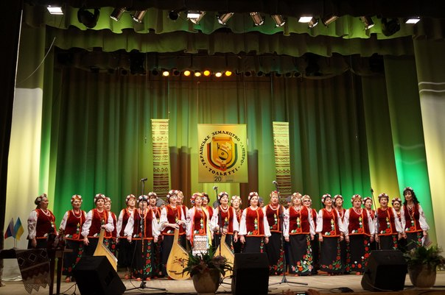
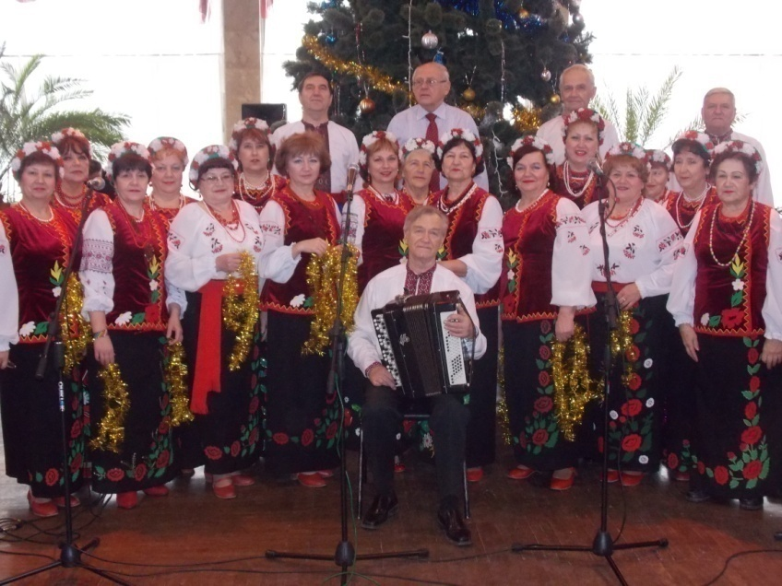
АДМИНИСТРАЦИЯ ГОРОДСКОГО ОКРУГА ТОЛЬЯТТИ Управление взаимодействия с общественностью
ТВОРЧЕСКИЕ КОЛЛЕКТИВЫ ОРГАНИЗАЦИИ:

Slide 9
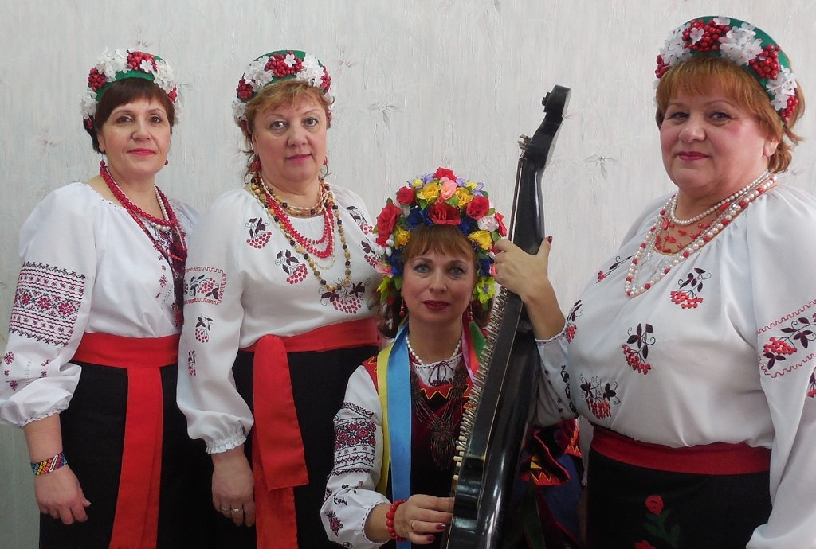
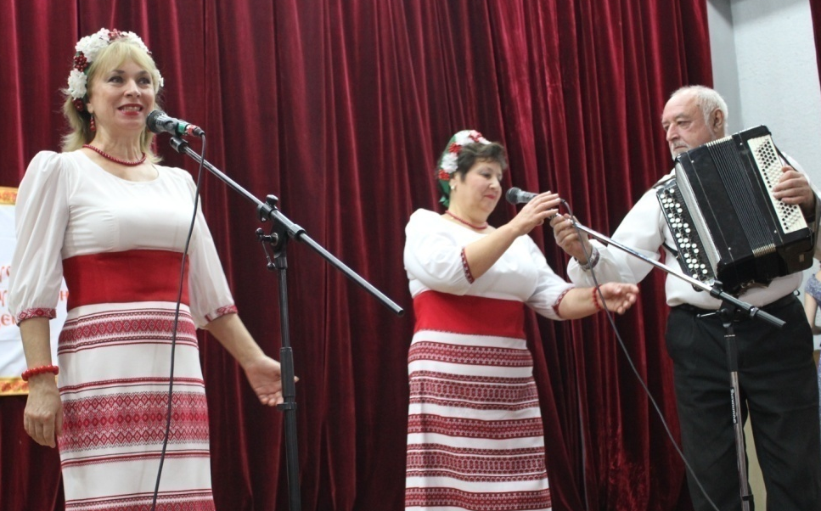
АДМИНИСТРАЦИЯ ГОРОДСКОГО ОКРУГА ТОЛЬЯТТИ Управление взаимодействия с общественностью
ТВОРЧЕСКИЕ КОЛЛЕКТИВЫ ОРГАНИЗАЦИИ:

Slide 10
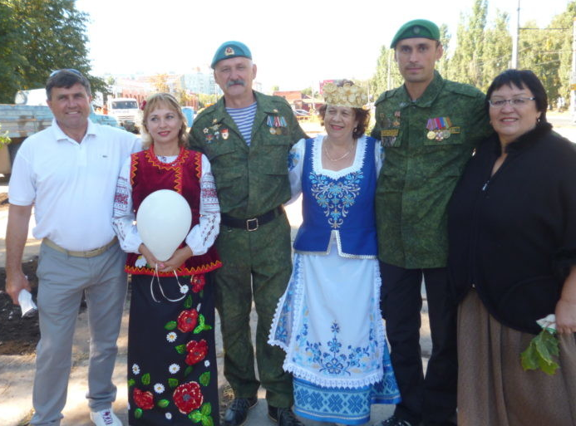
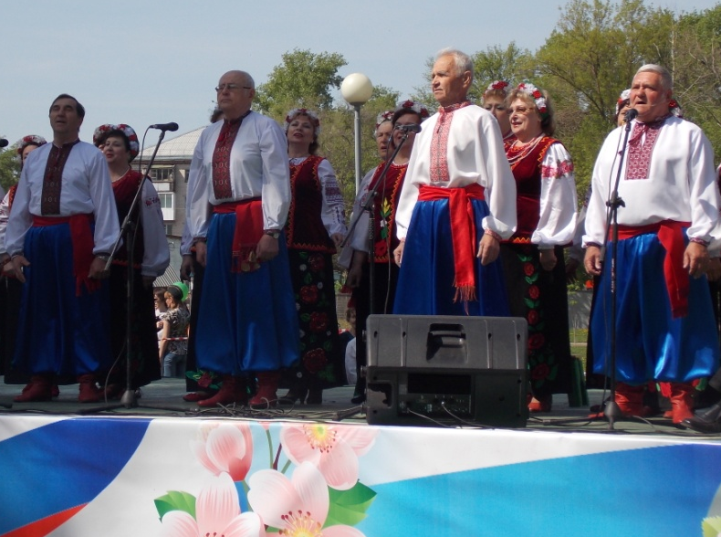
АДМИНИСТРАЦИЯ ГОРОДСКОГО ОКРУГА ТОЛЬЯТТИ Управление взаимодействия с общественностью
МЕРОПРИЯТИЯ:
Высадка Аллеи дружбы
Первомайский концерт
ПРАЗДНИК УКРАИНСКОЙ КУЛЬТУРЫ
РОЖДЕСТВЕНСКИЕ ПОСИДЕЛКИ

Slide 11
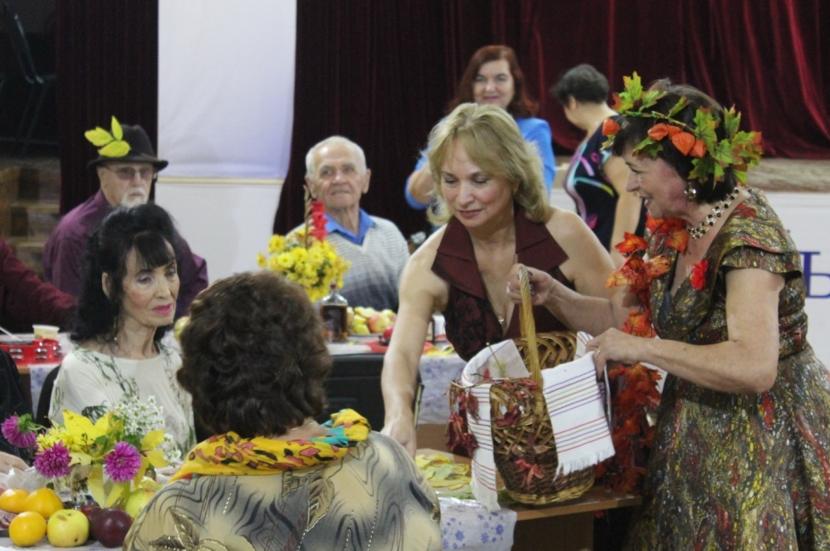
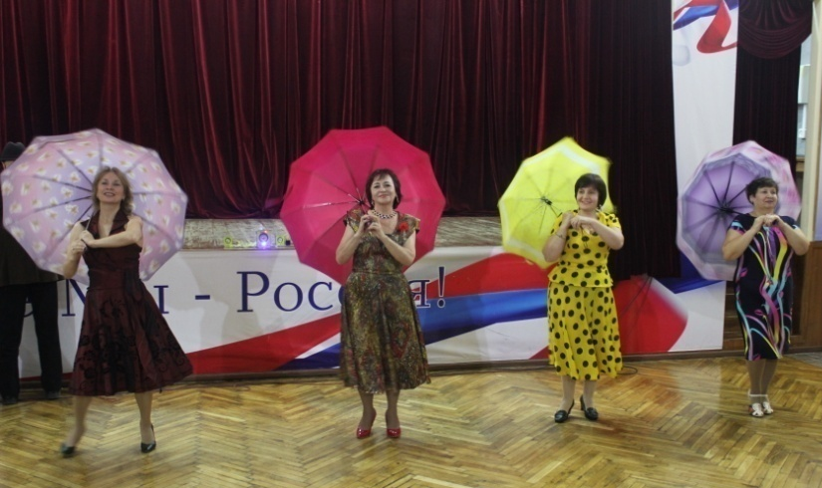
АДМИНИСТРАЦИЯ ГОРОДСКОГО ОКРУГА ТОЛЬЯТТИ Управление взаимодействия с общественностью
МЕРОПРИЯТИЯ:
Осенний бал, 2019 год
ПРАЗДНИК УКРАИНСКОЙ КУЛЬТУРЫ
РОЖДЕСТВЕНСКИЕ ПОСИДЕЛКИ

Slide 12
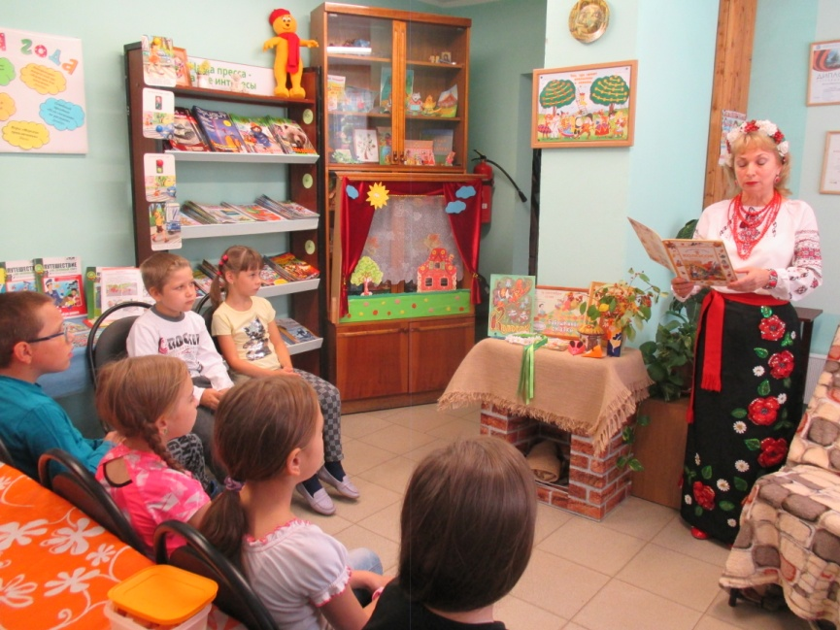
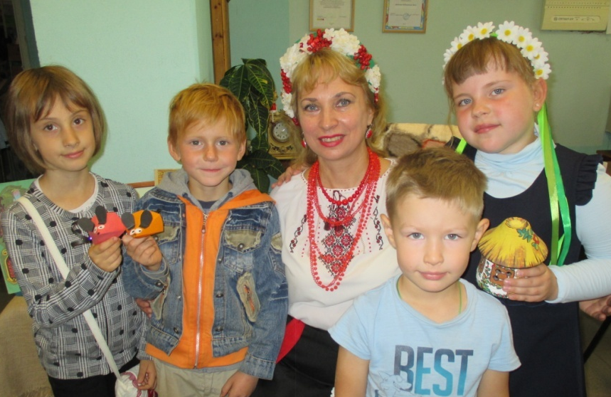
АДМИНИСТРАЦИЯ ГОРОДСКОГО ОКРУГА ТОЛЬЯТТИ Управление взаимодействия с общественностью
МЕРОПРИЯТИЯ:
Участие в проекте «Бабушкины сказки» в детских библиотеках г.о. Тольятти
ПРАЗДНИК УКРАИНСКОЙ КУЛЬТУРЫ
РОЖДЕСТВЕНСКИЕ ПОСИДЕЛКИ

Slide 13
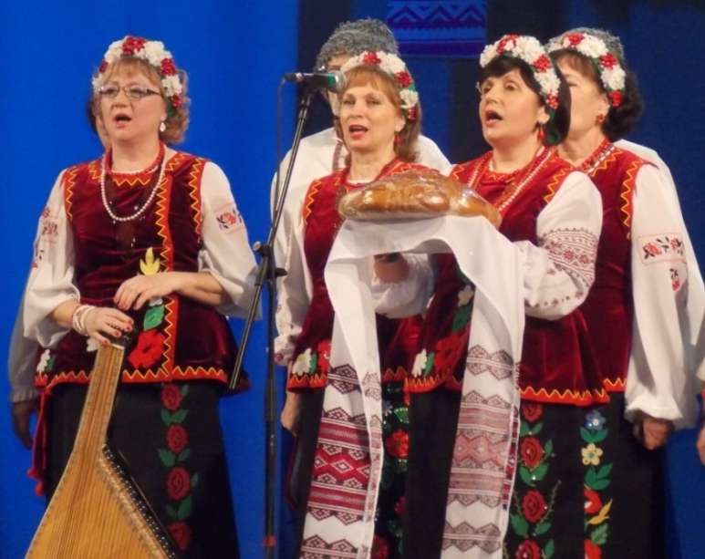
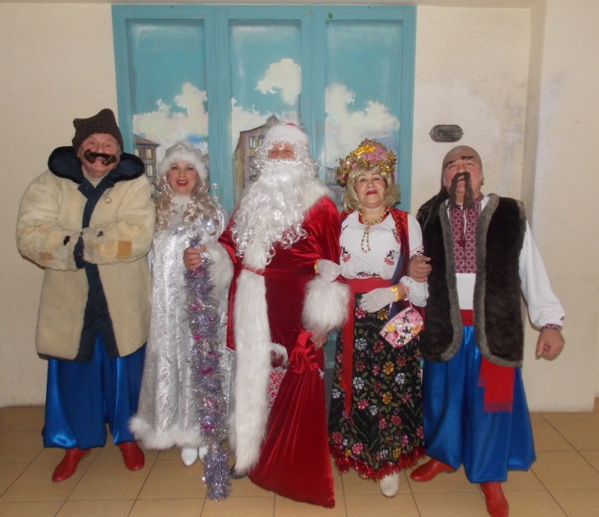
АДМИНИСТРАЦИЯ ГОРОДСКОГО ОКРУГА ТОЛЬЯТТИ Управление взаимодействия с общественностью
ОСНОВНЫЕ ПРАЗДНИКИ:
Праздник украинской культуры
Рождественские посиделки

Slide 14
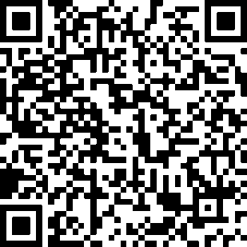
АДМИНИСТРАЦИЯ ГОРОДСКОГО ОКРУГА ТОЛЬЯТТИ Управление взаимодействия с общественностью
Юридический адрес:
Самарская область, г. Тольятти,
ул. Победы, д. 50А, кв. 44
tatyana_tlt@list.ru

